Slide 1

Plan 20: Update Noviembre – Colombia
Análisis de la Venta Digital (Propuesta)
Marzo de 2018
BIG DATA & INSIGHTS

Slide 2

AGENDA
¿Qué datos usamos para medir la venta digital?
¿Qué oportunidades hay en la medición de los datos?
Propuesta
Ventajas de la propuesta

Slide 3
¿Qué datos usamos para medir la venta digital?
Actualmente tenemos:
El medio de venta que nos muestra las palancas
Listar medios de venta
Representa las palancas
La fuernte es la matriz de facturación (sicc)
El tipo de oferta que nos muestra el formato – palanca
Listar tipos de oferta
Agrupar una palanca (ODD) para mostrar que representa formato y palanca
Mostrar las tablas según BO

Slide 4
¿Qué datos usamos para medir la venta digital?
Mostrar los dos reportes típicos que se extraen por BO: BIA y DM.

Slide 5
Como estamos midiendo la venta digital ahora?
Medio de venta descatalogo
Simil catalogo con web (exposición)
Think cell

Slide 6
Como estamos midiendo la venta digital
Actualmente tenemos:
El medio de venta que nos muestra las palancas
El tipo de oferta que nos muestra el formato – palanca
Mostrar las tablas según BO

Slide 7
¿Qué oportunidades en la medición de los datos de cara al análisis?
Si quiero analizar la venta de OPT vs OF en los países sin CS?
No puedo saber cuál era de qué palanca…,
Están catalogados como medio de venta OPT porque todos se crearon como para esa palanca.
Pero las ofertas que no llegan a incluirse como OPT, se muestra en OF.
Al final me muestra que todos son de OPT, incluyendo las que finalmente aparecieron como OF.
Sacar tabla de BO:
Todo lo que viene del medio de venta OPT.. Que cosa es? Es OPT en verdad?.. Inclye OF
Notes:
Encontrar una oferta que salga en OPT y en OF (vista somosbelcorp) y luego mostrar que según BO es una OPT

Slide 8
¿Qué oportunidades en la medición de los datos de cara al análisis?
Si quiero analizar OPT vs Gana+/GND
Notes:
Encontrar una oferta que salga en OPT y en g+ (vista somosbelcorp) y luego mostrar que según BO es una OPT

Slide 9
¿Qué oportunidades en la medición de los datos de cara al análisis?
Si quiero analizar si es masivo o personalizado?

Slide 10













PLAN DE DESPLIEGUE
2017
2018
C17
C18
C01
C02
C03
C04
C05
C06
C07
C08
C09
C10
C11
C12
C13
CO
OPT
Gana+
SV
OPT
Gana+
PA
OPT
Gana+
MX
OPT
Gana+
BO
OPT
Gana+
GT
OPT
Gana+
EC
OPT
Gana+
DO
OPT
Gana+
PR
OPT
Gana+
CR
Gana+
CL
Gana+
PE
Gana+

Slide 11
AGENDA
Contexto
Resultados CO
Funcionalidades
Metodología de Proyecto

Slide 12
RESULTADOS GENERALES - CO
126
131
Venta Neta OPT (miles USD)
117
118
115
107
Of. Personalizadas ARP
88
84
Of. Personalizadas MDO
Of. Forzadas
 | ARP | MDO
Venta | $82 | $101
%CR | 4.1% | 6.1%
P$P | 12.4 | 11.1
Regla | 28.5% | 27.7%
4
C13
C14
C15
C16
C17
C18
C01
C02
ARP
MDO
%CR
Of. Personalizadas
P$P
Of. Personalizadas
Regla
Of. Personalizadas
5.3% | 5.9% | 6.3% | 4.0% | 7.4% | 6.9% | 8.0% | 5.7%
 |  | 5.1% | 3.2% | 6.4% | 6.8% | 6.6% | 4.5%
10.7 | 12.8 | 12.8 | 13.4 | 11.0 | 11.0 | 11.4 | 11.9
 |  | 11.7 | 13.4 | 11.1 | 10.9 | 10.9 | 11.9
28.8% | 28.9% | 28.7% | 29.3% | 29.4% | 28.0% | 29.9% | 29.0%
 |  | 28.0% | 29.1% | 27.7% | 27.4% | 27.8% | 27.7%

Slide 13
RESULTADOS GENERALES - CO
VENTA POR CATEGORÍA (miles USD)
FR
$53.6
$79.4
60
47
82
86
78
72
MQ
$7.3
$4.5
TF
$5.0
$2.8
TC
$7.8
$5.5
CP
$8.2
$8.5
C15
C16
C17
C18
C01
C02

Slide 14
OUTPUT PLANEACIÓN
ARP
MDO
C15 | C16 | C17 | C18 | C01 | C02
79 | 88 | 138 | 153 | 143 | 167
185 | 185 | 406 | 400 | 415 | 692
75% | 68% | 55% | 59% | 47% | 58%
11% | 14% | 9% | 13% | 8% | 3%
6% | 12% | 1% | 3% | 4% | 1%
5% | 4% | 6% | 8% | 8% | 10%
2% | 1% | 22% | 12% | 14% | 28%
1% | 1% | 7% | 7% | 19% | 1%
21% | 19% | 21% | 30% | 22% | 36%
63% | 60% | 46% | 30% | 51% | 5%
16% | 21% | 33% | 40% | 27% | 59%
14% | 14% | 27% | 35% | 25% | 37%
1% | 4% | 6% | 4% | 2% | 11%
1% | 2% | 0% | 0% | 0% | 6%
1% | 1% | 0% | 1% | 0% | 5%
N° Productos
N° Ofertas
FR
MQ
TF
TC
CP
Multicategoría
Individual
Pack
Volumen
x2
x3
x4
x5+
%DIST
%DIST
L’BEL
ESIKA
Cyzone
Multimarca
12% | 18% | 2% | 3% | 3% | 8%
52% | 51% | 57% | 66% | 62% | 67%
35% | 31% | 34% | 27% | 27% | 25%
1% | 0% | 7% | 4% | 8% | 0%
%DIST

Slide 15
AGENDA
Contexto
Resultados CO
Funcionalidades
Metodología de Proyecto

Slide 16
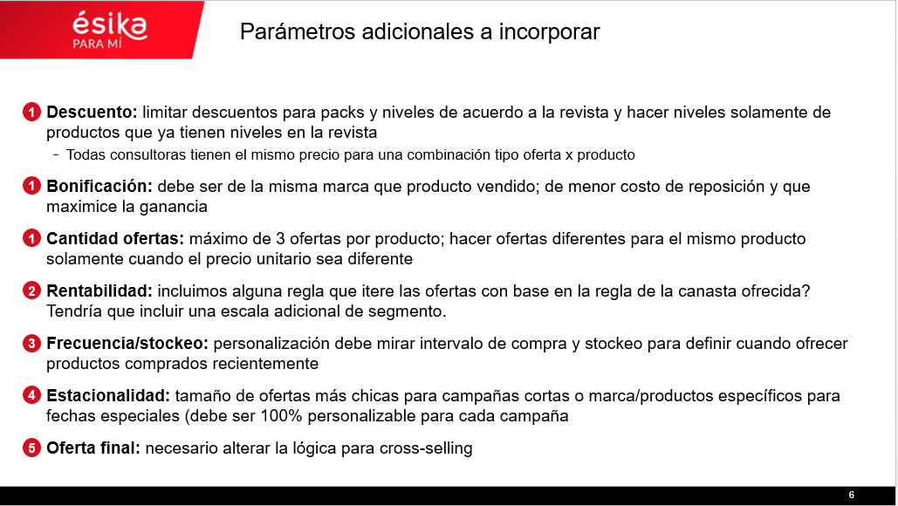
5_89

Slide 17


CONYUNTURA GANA+
Durante el 2018, existirá una etapa de convivencia entre la revista impresa y la revista 100% digital.
OPM
LAN
SR
ODD
REVISTA IMPRESA
NO SUSCRITAS
9 Ofertas Productos No Revista
Resto bloqueadas
GANA+
140 Ofertas Productos – Ofertas Lanzamientos
Ofertas “bloqueadas”

Slide 18

FUNCIONALIDADES - % DESCUENTO
ACTUAL - OPT
GANA + (Solicitado C7)
Backlog
El MDO crea ofertas optimizando el descuento más frecuente para cada consultora, con un tope parametrizable. (60%).
Este tope es corporativo. No es parametrizable por país, marca, categoría y/o productos.
El MDO puede crear las mismas ofertas con diferentes descuentos para diferentes consultoras obteniendo precios diferenciados.
El MDO crea ofertas optimizando el descuento más frecuente por consultora con un tope parametrizable, y luego se hallará un único descuento para todas las consultoras para la misma táctica.
El tope es corporativo. No es parametrizable por país, marca, categoría y productos.
Además las ofertas del MDO con productos que están en revista se igualaran al mínimo precio unitario en revista por la convivencia de la revista física y digital.
Pendiente: Comparación de productos en niveles
Parametrizar descuento por país, marca, categoría y productos.

Slide 19
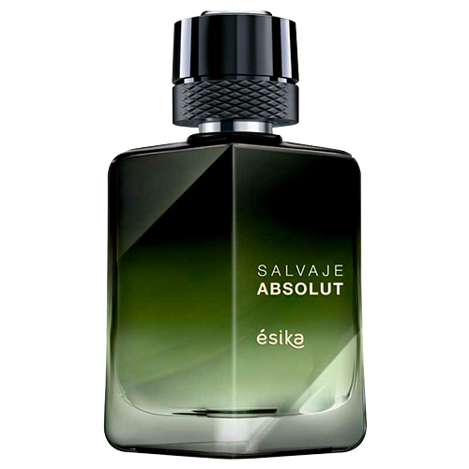


EJEMPLO - DESCUENTO
CASO 1
CASO 2
CASO 3
% DESCUENTO MÁXIMO = 60%
% DESCUENTO MÁXIMO = 65%
% DESCUENTO MÁXIMO = 59%
60%
63%
59%
56%
56%
56%
58%
58%
58%
60%
60%
59%

Slide 20
EJEMPLO - DESCUENTO
63%
56%
58%
60%
63%
56%
58%
60%
CASO 1
CASO 2
Descuento promedio
Descuento promedio
= 64%
= 64%
% DESCUENTO MÁXIMO = 60%
% DESCUENTO MÁXIMO = 65%
60%
60%
60%
60%
64%
64%
64%
64%

Slide 21
EJEMPLO - DESCUENTO
63%
56%
58%
60%
63%
56%
58%
60%
CASO 1
Descuento promedio
CASO 2
Descuento promedio
= 64%
= 64%
% DESCUENTO MÁXIMO = 60%
% DESCUENTO MÁXIMO = 60%
% DESCUENTO REVISTA = 59%
% DESCUENTO REVISTA = 67%
60%
60%
60%
60%
67%
67%
67%
67%

Slide 22
FUNCIONALIDADES – ATRACTIVIDAD DE OFERTAS
ACTUAL - OPT
GANA + (Solicitado C7)
Backlog
Luego de calcular el descuento por oferta el MDO aplica ciertas reglas para asegurarse que las ofertas sean más atractivas que catálogo y revista:
REVISTA: Compara el precio MDO con el precio unitario más bajo en la revista del producto.
CATÁLOGO: Compara el precio MDO con el precio catálogo del producto aplicando la comisión mas frecuenta de la consultora.
No aspear los productos que se encuentran en revista (Plan50)
Definir un gap de atractividad para los precios de las ofertas para que realmente sean atractivas (parametrizable).

Slide 23
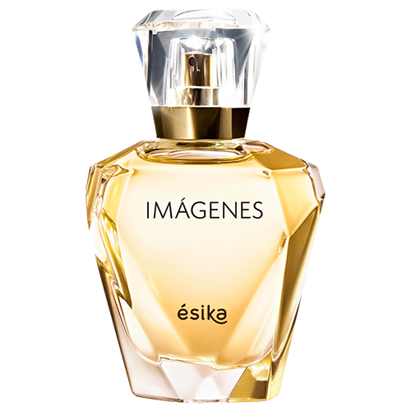

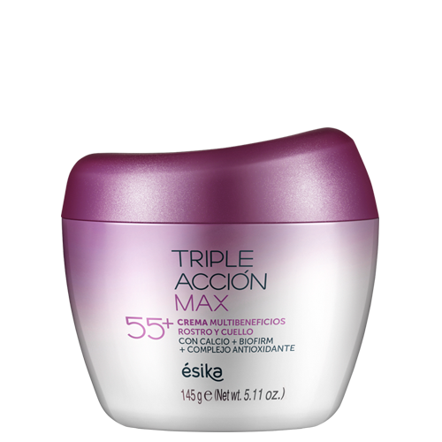

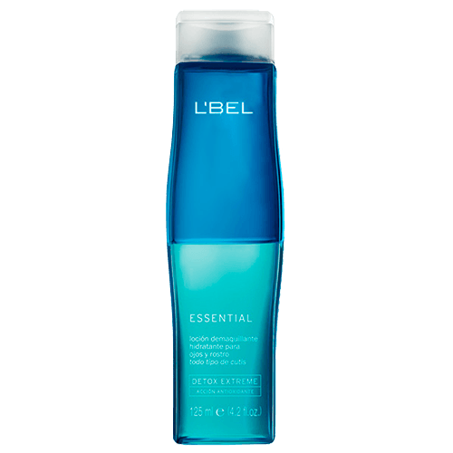

EJEMPLO – ATRACTIVIDAD DE OFERTAS
PRECIO CATÁLOGO
PRECIO REVISTA
PRECIO MDO
REGLAS
PASA
S/. 70.90 | S/. 41.90 | S/. 39.90
S/. 41.90 | - | S/. 40.90
- | S/. 39.90 | S/. 37.90
S/. 77.00 | - | s/56.90
MDO vs REV: S/. 39.90 < S/. 41.90
MDO vs CAT: S/. 39.90 < S/. 70.90 * 75%
MDO vs REV: No aplica
MDO vs CAT: S/. 40.90 > S/. 41.90 * 75%
MDO vs REV: S/. 37.90 < S/. 39.90
MDO vs CAT: No aplica
MDO vs REV: No aplica
MDO vs CAT: S/. 56.90 < S/.77.00 * 75%

Slide 24
FUNCIONALIDADES – NÚMERO DE OFERTAS
ACTUAL - OPT
GANA + (Solicitado C7)
Backlog
Se crean entre 9 y 40 ofertas por consultora.
Debe existir una oferta de cada categoría.
Un producto solo puede estar dentro de una oferta.
50% de ofertas de productos que la consultora compra.
30% de ofertas de productos que su perfil compra
20% de ofertas de productos que la consultora no compra.
Se crearan 140 (parámetro) ofertas por consultora conteniendo máximo 60 (parámetro) productos.
Se podrá parametrizar el número mínimo de ofertas por marcas, categorías y tipos.
Se añadirá el flag de palanca.
Se podrá parametrizar el número de ofertas y que marcas, categorías y tipos irán en Showroom.

Slide 25
FUNCIONALIDADES – VOLUMENES & BONIFICACIONES
ACTUAL - OPT
GANA + (Solicitado C7)
Backlog
El MDO crea ofertas de volumen hasta 5 unidades.
A cada consultora siempre se le ofrece 1 unidad adicional a la probabilidad de unidades que se calculó
No existen bonificaciones.
El MDO creará ofertas de volumen hasta 12 unidades.
Se le ofrece las unidades que el MDO calculo.
Los volúmenes con más de 5 unidades tendrán bonificaciones (niveles) y solo si están en niveles en la revista.
Las bonificaciones serán de la misma marca que el producto y tendrán un costo de reposición menor que este. La regla de cada nivel debe ser parametrizable.
El MDO debe dar bonificaciones a los productos que estén en niveles y tengan bonificaciones en la revista.
Por definir:
Tipos de bonificación.
Price points de descuentos por niveles

Slide 26
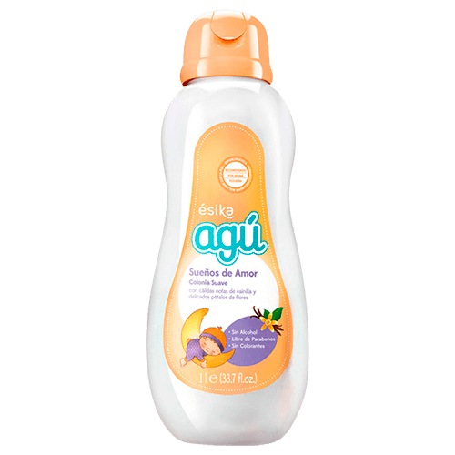

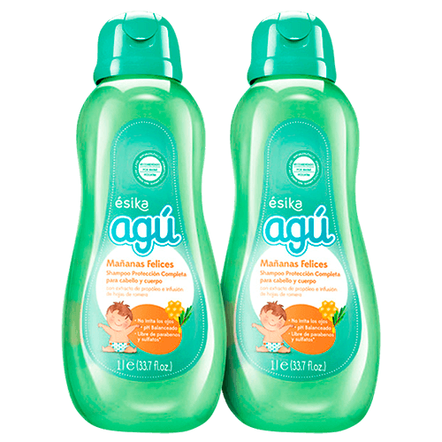
EJEMPLO – VOLUMENES & BONIFICACIONES
ARP
GANA+
Desde
Desde
x2
x2
BONIFICACIÓN
De menor desembolso
x5
Hasta
Sin Bonificación
BON.
Hasta
x5
x12

Slide 27
FUNCIONALIDADES – BUNDLES
ACTUAL - OPT
GANA + (Solicitado C7)
Backlog
Se crean bundles de máximo 2 unidades.
Los bundles siempre están formados por un producto que la consultora compra y un producto que la consultora no compra para generar venta incremental.

Slide 28
FUNCIONALIDADES – LANZAMIENTOS
ACTUAL - OPT
GANA + (Solicitado C7)
Backlog
Los lanzamientos se ofrecen en bundle con un producto que la consultora compra.
No necesariamente se ofrecen lanzamientos a todos las consultoras.
Todas las consultoras tendrán 2 ofertas de lanzamientos.
Una con formato individual + un formato personalizado.

Slide 29


FUNCIONALIDADES RESUMEN
ACTUAL - OPT
GANA + (Solicitado C7)
Backlog
DESCUENTOS
Descuentos personalizados con tope corporativo
Descuentos únicos e iguales a la revista con tope corporativo.
Descuentos personalizados con tope por país/categoría/marca/producto.
ATRACTIVIDAD
Ser más atractivos que catálogo.
No aspear productos en revista.
# Ofertas
9 ofertas por consultora.
Parametrización de número de ofertas.
.
VOL + BON
Volúmenes hasta 5 unidades, sin bonificaciones.
Volúmenes hasta 12 unidades.
Bonificaciones de productos con bonificaciones en revista.
.
BUNDLES
Máximo 2 unidades C-NC
.
LANZAMIENTOS
Ofertas de lanzamiento en bundles con producto atractivo
1 Oferta Individual + 1 Oferta Personalizada
.

Slide 30
PARÁMETROS
ACTUAL - OPT
GANA + (Solicitado C7)
Backlog
Descuento máximo por oferta.
Número de unidades máximas en bundle.
Descuento máximo de ofertas.
Número de ofertas por consultora.
Número de productos por consultora.
Mínimo de número de ofertas por marca/categoría y tipo.
Número de unidades máximas por bundle.
Descuento máximo de ofertas.
Número de ofertas por consultora.
Número de productos por consultora.
Mínimo de número de ofertas por marca/categoría y tipo.
Número de unidades máximas por bundle.

Slide 31
AGENDA
Contexto
Resultados CO
Funcionalidades
Metodología de Proyecto

Slide 32
METODOLOGÍA DEL PROYECTO

